Slide 1

TATA KELOLA
SISTEM & TEKNOLOGI INFORMASI
PERTEMUAN 2

Slide 2
KONSEP TATA KELOLA TI
Materi Pokok :
Pengertian Tata Kelola TI
Kerangka Kerja TI
Peran Audit dalam Tata Kelola TI
2

Slide 3
PENDAHULUAN
Mengapa SI/TI perlu dikelola layaknya bisnis?
Pengelolaan SI/TI yang baik mendukung pemenuhan informasi dan tujuan bisnis
Seberapa pentingnya tata kelola SI/TI?
Keselarasan antara tujuan bisnis dan SI/TI merupakan Critical Success Factor (CSF) suatu perusahaan. Apa maksudnya?
Bagaimana Kontribusi SI/TI terhadap strategi bisnis suatu sistem?

Slide 4
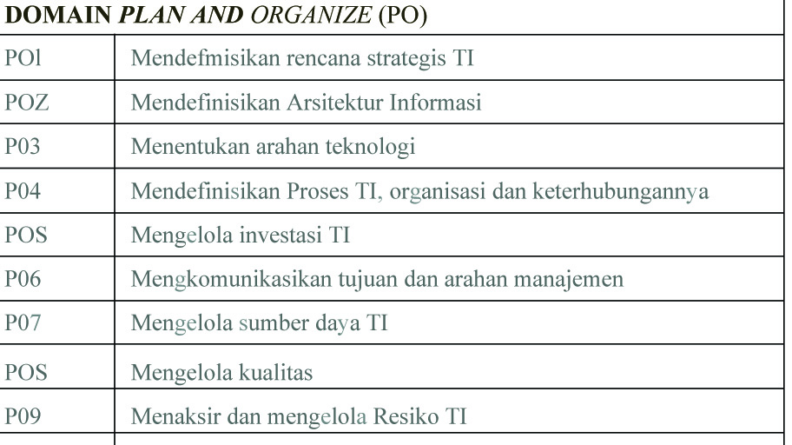
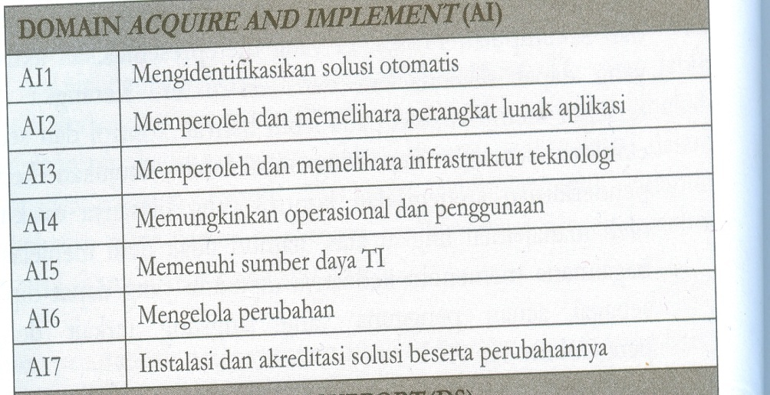
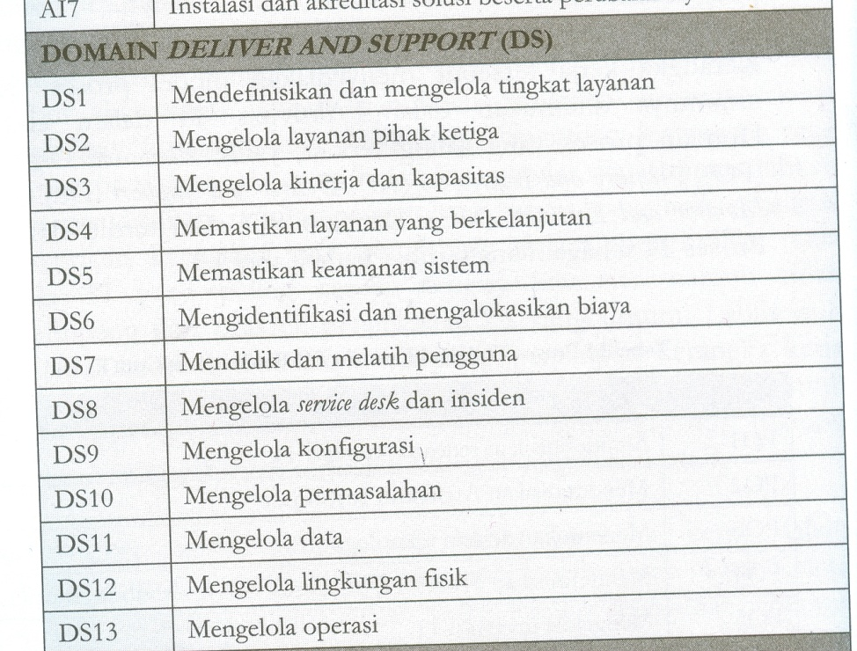
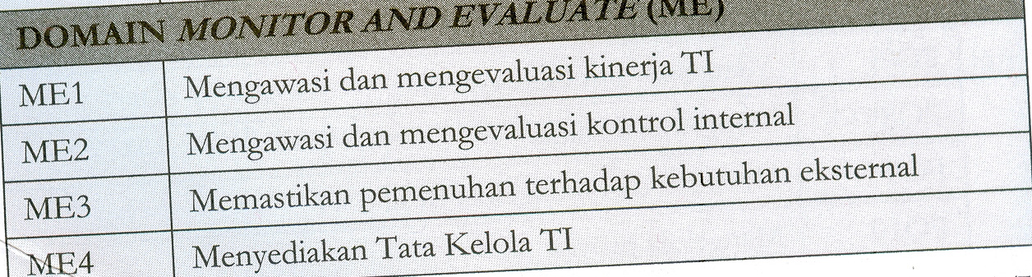
Proses TI dalam Domain Berdasarkan COBIT

Slide 5
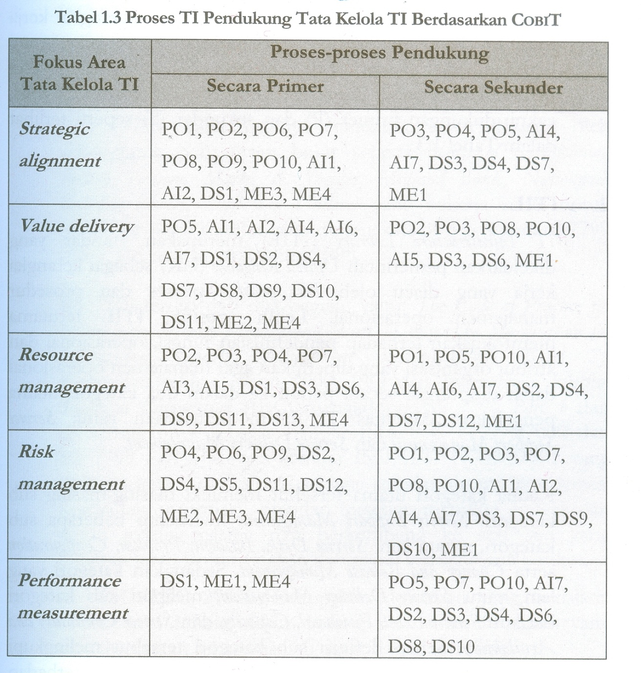

Slide 6
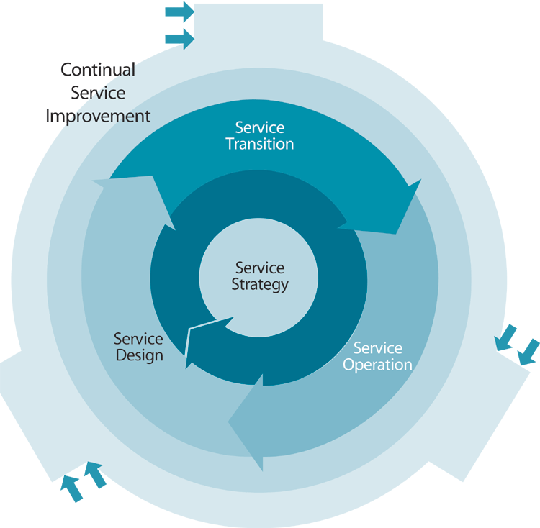
KERANGKA KERJA ITIL
Siklus Hidup ITIL

Slide 7
ISO 17799
Kerangka Kerja ITIL terdiri dari :
Service Strategy
Service Design
Service Transition
Service Operation
Continual Service Improvement

Slide 8
1. Layanan Strategi (Service Strategy)
meliputi pengembangan pasar baik secara internal maupun eksternal, asset layanan, layanan katalog, dan pelaksanaan strategi melalui Service Lifecycle. Proses–proses yang dicakup dalam Service Strategy, selain topik diatas adalah :
a. Manajemen Portofolio Layanan (Service Portofolio Management)
b. Manajemen Keuangan (Financial Management)
c. Menejemen Permintaan (Demand Management)
Service Strategy digunakan sebagai panduan untuk menentukan tujuan/sasaran serta ekspektasi nilai kinerja dalam mengelola layanan TI serta untuk mengidentifikasi, memilih serta memproritaskan berbagai rencana perbaikan operasional maupun organisasional didalam organisasi TI.
2. Desain Layanan (Service Design)
secara sistematis dan Best Practice mendesain dan membangun layanan TI maupun implementasi. Ruang lingkup desain layanan tidak hanya untuk mendesain layanan TI baru, namun juga proses-proses perubahan maupun peningkatan kualitas layanan, kontinyuitas layanan maupun kinerja dari layanan.

Slide 9
3. Transisi Layanan (Service Transition) Transisi Layanan (Service Transition) menyediakan panduan kepada organisasi TI untuk dapat mengembangkan serta kemampuan untuk mengubah hasil desain layanan TI baik yang baru maupun layanan TI yang diubah spesifikasinya ke dalam lingkungan operasional.
Proses-proses yang dicakup dalam transisi layanan yaitu :
Perencanaan Dan Dukungan Transisi (Transition Planning And Support).
Manajemen Perubahan (Change Management).
Manajemen Konfigurasi Dan Layanan Asset (Service Asset & Configuration Management).
Manajemen Rilis Dan Penempatan (Release & Deployment Management).
Validasi Dan Uji Coba Layanan (Service Validation).
Evaluasi (Evaluation).
Manajemen Pengetahuan (Knowledge Management).
4. Operasional Layanan (Service Operation)
merupakan tahapan yang mencakup semua kegiatan operasional harian pengelolaan layanan-layanan TI. Di dalamnya terdapat berbagai panduan pada bagaimana mengelola layanan TI secara efisien dan efektif serta menjamin tingkat kinerja yang telah diperjanjikan dengan pelanggan sebelumnya

Slide 10
Continual Service Improvement (CSI)
memberikan panduan penting dalam menyusun serta memelihara kualitas layanan
dari proses desain, transisi dan pengoperasiannya

Slide 11
ISO 17799
ISO (International Standards Organization) Definisi?
Tujuan dan Manfaat ISO for Organization?
Meningkatkan Kredibilitas Perusahaan
Mengoptimalkan Kinerja Karyawan
Meningkatkan Good Will Perusahaan
Mencegah Pemborosan

Slide 12
PERAN AUDIT
DALAM TATA KELOLA TI
Dasar Audit Tata Kelola TI adalah seberapa besar TI mempengaruhi visi, misi serta tujuan strategis perusahaan;
Alasan pentingnya audit SI/TI : Kerugian akibat kehilangan data, kesalahan dalam pengambilan keputusan, resiko kebocoran data, penyalahgunaan komputer, kerugian akibat kesalahan proses perhitungan, tingginya nilai investasi hardware dan software.

Slide 13
end
Selamat belajar

